Slide 1
影響台灣各縣市住屋型房價(買賣)的因素分析
ACS105131陳科任
ACS105119蔡宗軒

Slide 2
大膽的假設，小心的求證
1.人口
2.屋齡
3.總樓層數
----->供需法則，供不應求
----->新居落成，喜新厭舊
----->高樓美景，俯瞰市區
5.有無管理
6.交易時間
----->歹年冬，厚痟人
------>通貨膨脹，萬物齊漲

Slide 3
資料來源
內政部不動產成交案件實際資訊
縣市人口數統計資料
鄉鎮市區界線(TWD97經緯度)--政府開放資料

Slide 4
資料清理

Slide 5

交易標的 過濾資料前

Slide 6

篩選房地及建物及其他的交易案件
taiwan<-taiwan%>%filter(交易標的=="房地(土地+建物)"
|交易標的=="房地(土地+建物)+車位"
|交易標的=="建物")

Slide 7
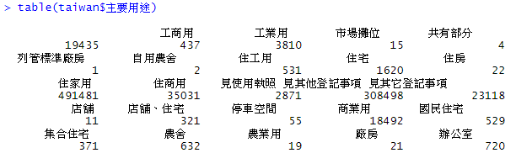
主要用途過濾前

Slide 8

篩選有住宅及其他事項的項目
taiwan<-taiwan%>%filter(主要用途=="住宅" |主要用途=="住宅用"|主要用途=="住房" |主要用途=="住家 用"|主要用途=="住商用"|主要用途=="住工用"
|主要用途=="見其他登記事項"|主要用途=="見其它登記事項"
|主要用途=="店舖、住宅"|主要用途=="國民住宅"
|主要用途=="集合住宅")

Slide 9
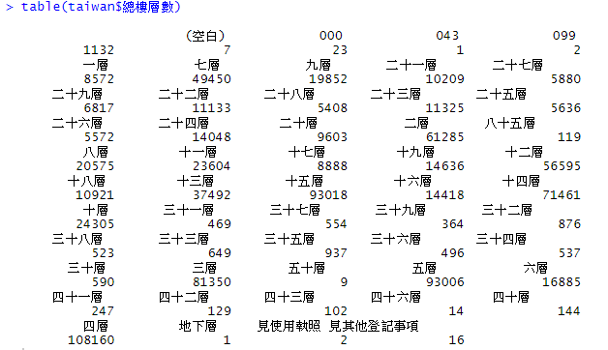
總樓層數過濾前

Slide 10
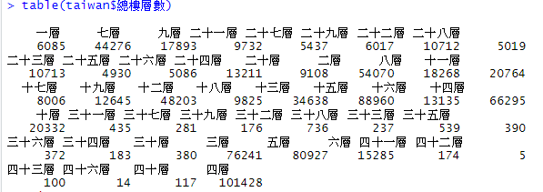
過濾掉總樓層數沒有明確定義的
taiwan<-taiwan%>%filter(taiwan$總樓層數!="" &taiwan$總樓層數!="(空白)" &taiwan$總樓層數!="000" &taiwan$總樓層數!="043" &taiwan$總樓層數!="見使用執照" &taiwan$總樓層數!="見其他登記事項")

Slide 11
資料分析

Slide 12
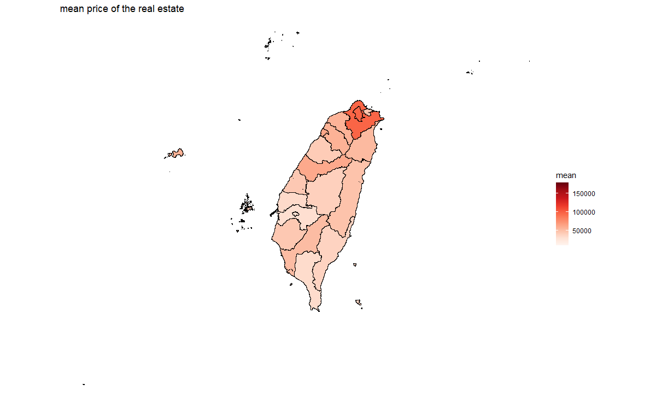

Slide 14
人口

Slide 15
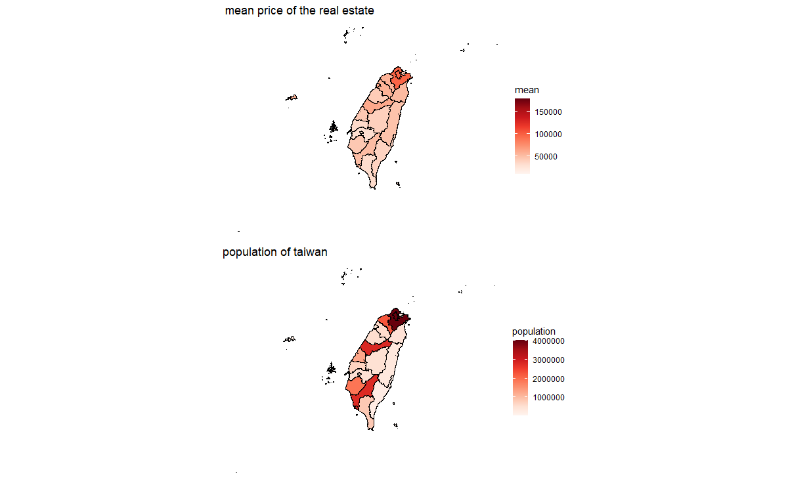
人
口

Slide 16
屋齡

Slide 17
屋齡

Slide 18
總樓層數

Slide 19
總樓層數

Slide 20
有無管理

Slide 21
有無管理

Slide 22
交易時間

Slide 23
交易時間

Slide 24
結論

